Slide 1
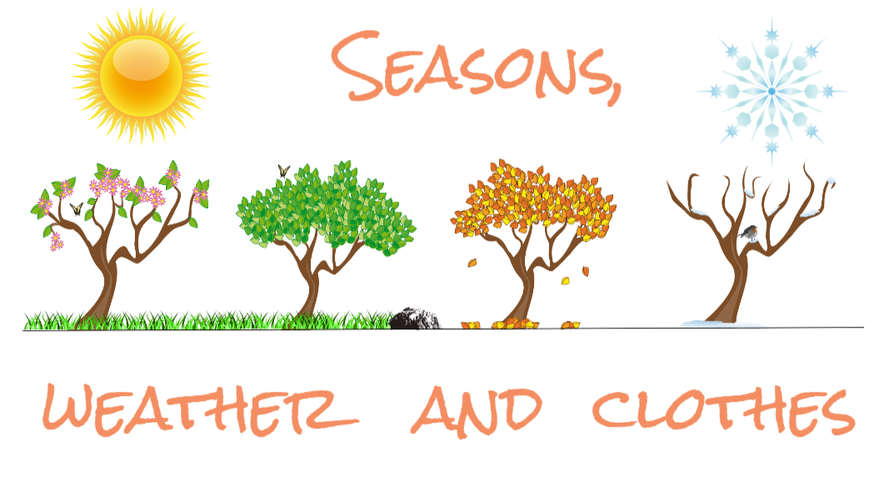
Seasons, weather, days of the week
ff
Monday
Tuesday
Wednesday
Thursday
...and days of the week...
Sunday
Friday
Saturday

Slide 2
Seasons, weather, days of the week
ff
*Kada je nastava iz učionica preseljena online, najpre sam napravila viber grupu sa roditeljima
i sve aktivnosti, uputstva i interaktivne zadatke i igrice slala preko linkova u viber grupu(u ovom slučaju preko samo jednog-dva linka) a deca su radila na svojim telefonima...
*Nova nastavna jedinica bila je Seasons and Weather a u okviru nje i dani u nedelji. Odeću smo već obradili ali smo je povezali sa ovom oblašću kao i mnoge druge obrađene oblasti...
*Najpre sam napravila genial.ly prezentaciju, koja se u početku sastojala od nekoliko slajdova ali sam je svakog sledećeg časa dopunjavala novim slajdovima a učenici su na nju ulazili preko jednog istog linka i nastavljali tamo gde smo prethodnog časa stali.
Seasons,Weather,Clothes and Days

Slide 3
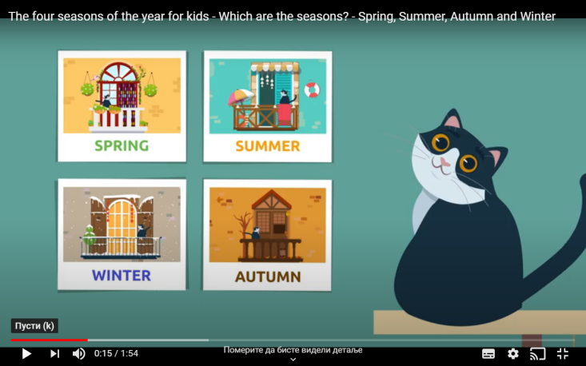
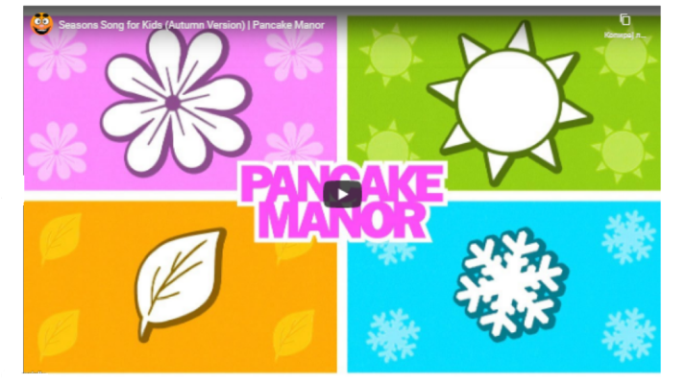
Seasons, weather, days of the week
ff
*Deca su prvo dobila kratku youtube priču o godišnjim dobima koja se sastoji
od privlačnog dizajna, puno boja i animacija, a novi vokabular se nekoliko puta ponavlja, tako da deca mogu da ponavljaju i zapamte nove reči. Zatim su ih utvrdili kroz pesmicu, kroz veselu i melodičnu muziku u kojoj se reči takođe više puta ponavljaju.
A Story
A Song
*Na sledećem slajdu sam im napravila stranu kojoj uvek mogu da se vrate u slučaju da zaborave kako se reč kaže ili kada žele da obnove. Na toj strani nalaze se animirane “gif” slike godišnjih doba, a pored svake slike imaju audio snimak mog izgovora tih reči kao i napisanu reč. Svaka slika takođe ima i još po neko interaktivno “dugme” koje ih,kada kliknu na njega, linkom vodi do pesmice vezane za to specifično godišnje doba kao i do klipova koji prikazuju koju odeću nosimo u tom specifičnom godišnjem
dobu(odeću smo obradili na prethodnim časovima).

Slide 4
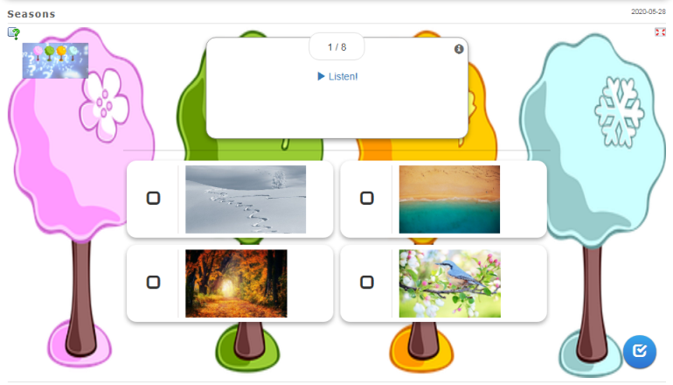
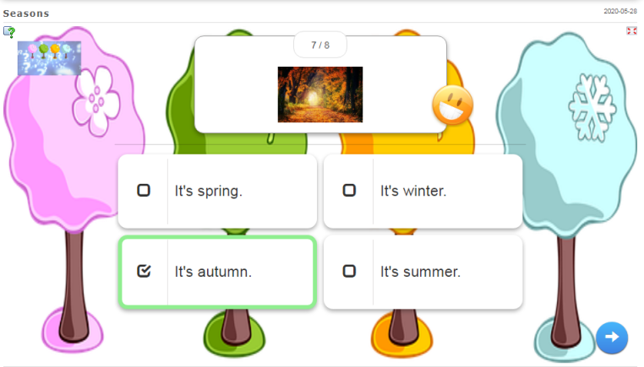
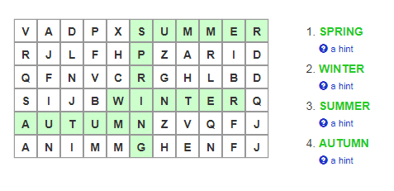
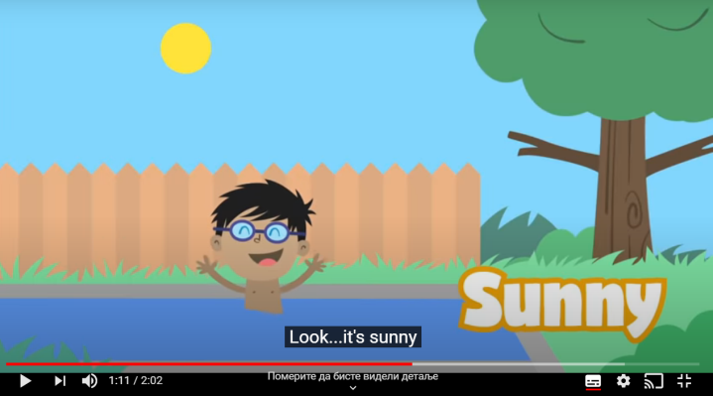
Seasons, weather, days of the week
ff
*Posle ovog slajda usledilo je par igrica na learningapps aplikaciji za utvrđivanje
godišnjih doba. U prvoj je trebalo da čuju rečenicu i da obeleže pravu sliku kao i da gledaju u sliku i obeleže rečenicu koja je opisuje.Listen, look and click
*U sledećem vežbanju trebalo je da pronađu sve četiri reči, imali su sliku kao pomoć.
Find the words
*Sledećeg časa , kao uvod u novi vokabular, dobili su novu pesmicu na kojoj su predstavljene vremenske prilike...Weather

Slide 5
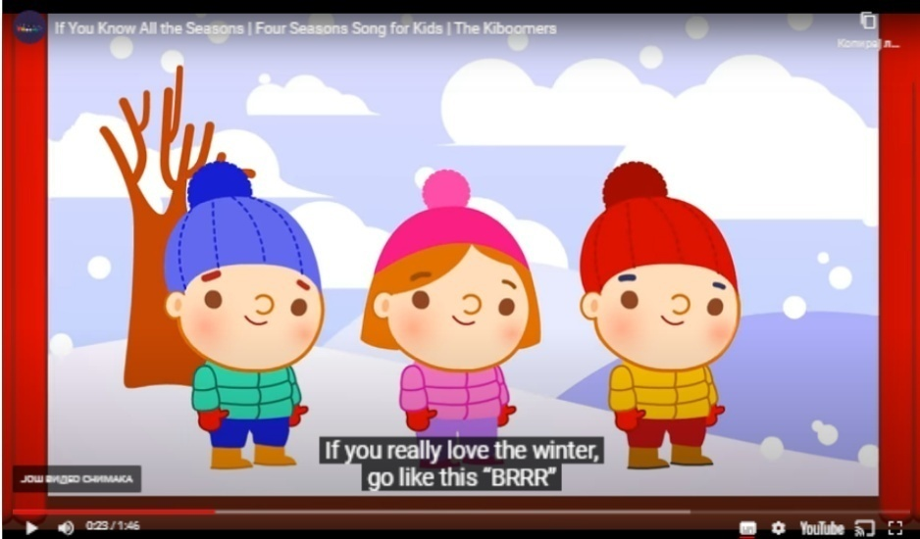
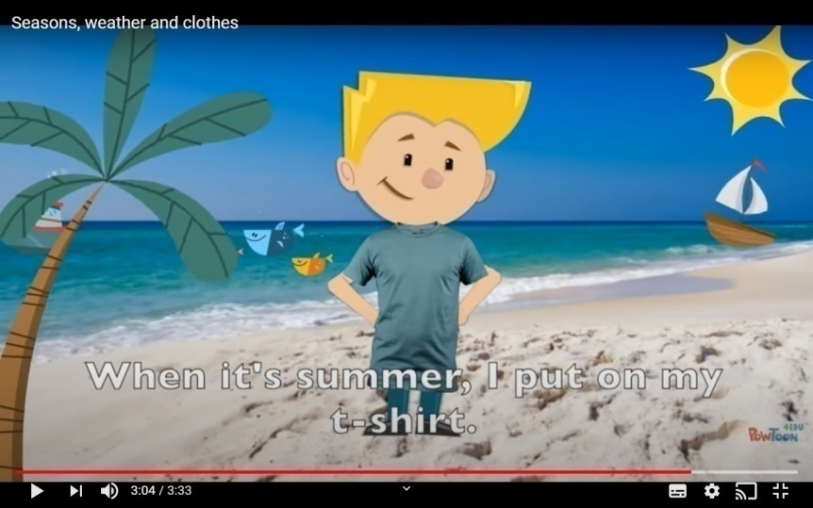
Seasons, weather, days of the week
ff
*A zatim i slajd pomoću koga su
naučili novi vokabular-vremenske prilike ali i kome uvek mogu da se vraćaju za brzo obnavljanje reči. Slajd je i ovoga puta sadržao “gif” sličice i audio snimak mog izgovora reči.
*Nakon ovog važnog slajda usledila je jedna youtube priča a zatim i pesmica u kojima se povezuju vremenske prilike, godišnja doba i odeća... Seasons,weather,clothes and actions
Melodija pesmice je deci poznata, If you’re happy, a dok je slušaju rade i određene aktivnosti koje se u pesmici pominju(Clap your hands, go like this BRRRR...)
A Song

Slide 6
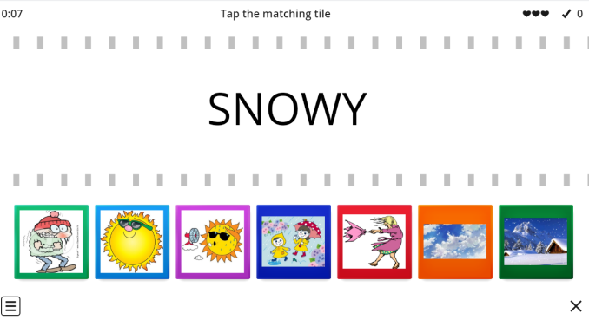
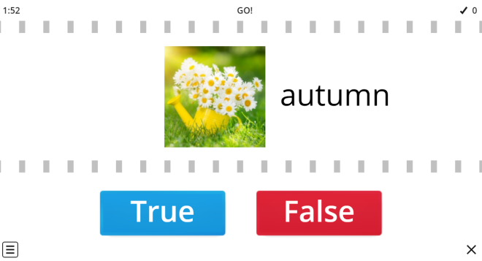
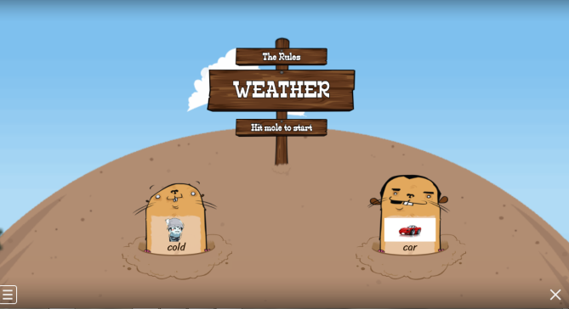
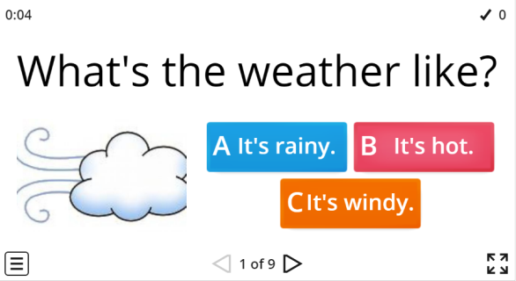
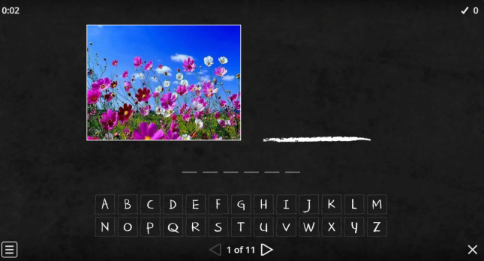
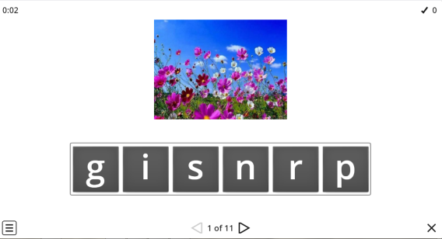
Seasons, weather, days of the week
ff
*TRUE/FALSE-smenjuju se slike i reči a učenici odlučuju da li je to tačno ili ne
TAG
TRUE/FALSE
*TAG-dobiju reč a treba da pronađu sliku koja to pokazuje
* A onda su dobili nekoliko interaktivnih igrica koje sam napravila na worldwall platformi za pravljenje edukativnih interaktivnih igrica. Rezultate ovih igrica sam mogla da pratim jer je to odlična opcija koju ova platforma nudi, tačne odgovore svakog deteta, koliko puta su igrali, da li ponavljaju iste greške kao i statistiku po svakom pitanju. Deci je takođe bilo interesantno da prate ko je na kom mestu i tako je , osim učenja, podstican i njihov takmičarski duh.
*HANGMAN-da pogađanjem slova pronađu reč sa slike
HANGMAN
A Quiz
*Njima omiljena WHACK A MOLE-treba da tresnu krticu koja na sebi ima sliku vremenskih
prilika
*ANAGRAM-da pronađu redosled slova u rečima
WHACK
ANAGRAM

Slide 7
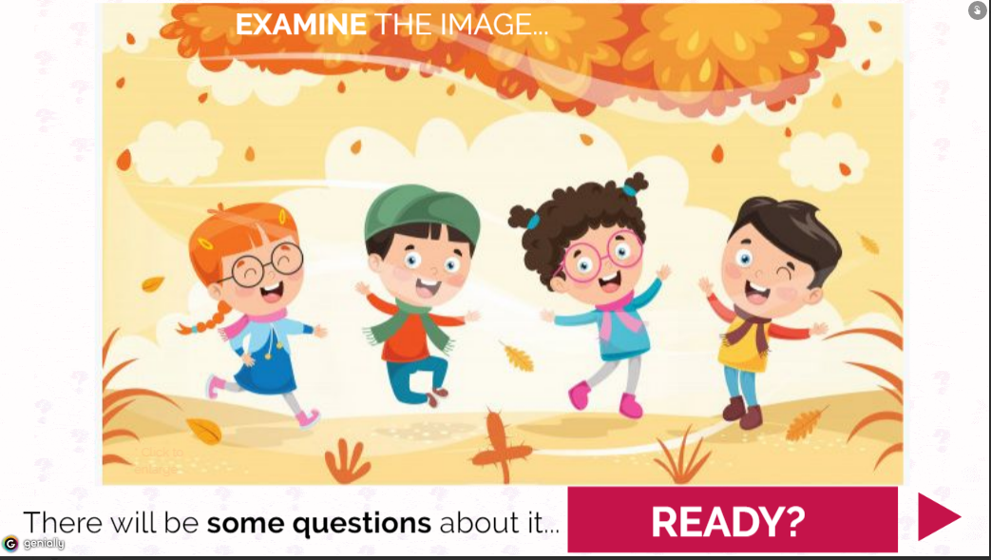
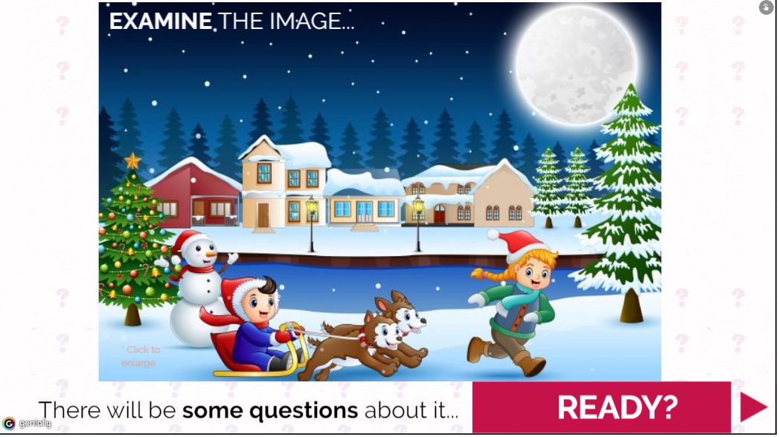
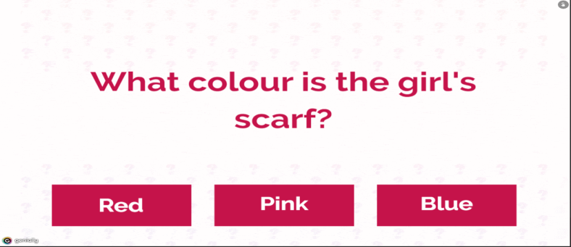
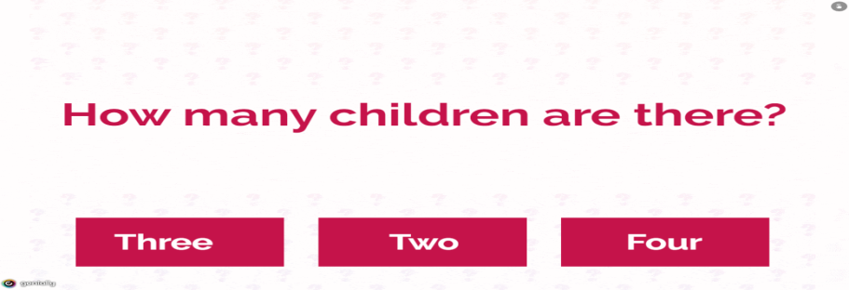
Seasons, weather, days of the week
ff
*Na sledeća dva časa dobili su po jedan kviz koje sam napravila na genial.ly platformi i ugradila ih u
početnu genial.ly prezentaciju. U ovim kvizovima početni slajd je jedna slika koju učenici gledaju koliko god dugo da im je potrebno kako bi zapamtili što više detalja na njoj a zatim odgovaraju na pitanja o njoj ali više ne gledaju u nju. Pitanja su povezivala godišnja doba, vremenske prilike, odeću, brojeve, boje, osećanja i još po nešto... Svako pitanje ima i moj audio snimak na kome čitam pitanje...
QUIZ 1
QUIZ 2

Slide 8
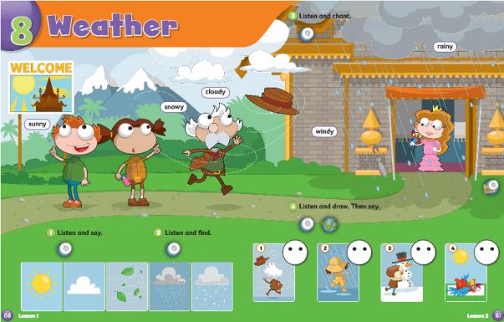
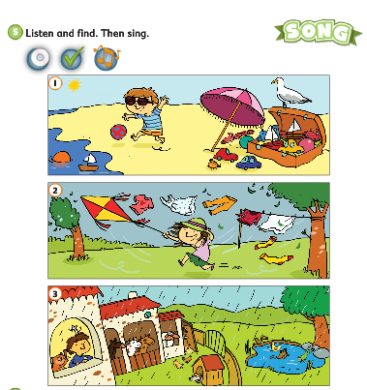
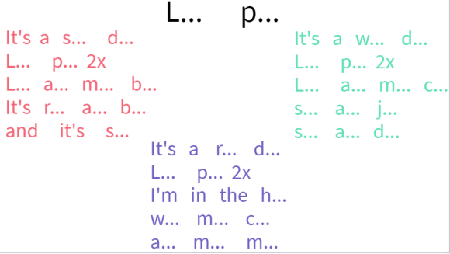
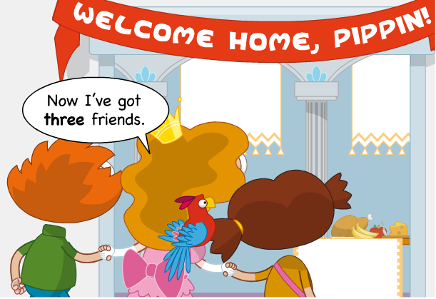
Seasons, weather, days of the week
ff
*Nakon obrađenog i utvrđenog vokabulara snimila sam 3 kraća časa uz pomoć Zoom platforme i
deljenja ekrana(screen share). Ovim snimcima sam želela da povežem naučeno sa udžbenikom koji smo cele godine koristili i sa junacima sa kojima smo se u njemu družili. (Our Discovery Island 1, Akronolo)
*Prvi snimak odnosio se na Weather najpre ali smo sa vremenskim prilikama povezeli izraz koji smo ranije učili I like/I don’t like/Do you like. Učenici su čuli ove izraze u nekoliko situacija na audio snimcima iz udžbenika a zatim su dobili par zadataka (numeriši prema instrukcijama, nacrtaj pravog smajlija prema onome što čuješ...) a za domaći su nacrtali i napisali kakve dane vole/ne vole i audio porukom na viberu mi pročitali svoje poruke. U jednoj kratkoj priči o čoveku i strašilu smo obnovili i odeću.
Our Discovery Island 1, part 1
*Drugi snimak odnosio se na pesmicu koja je ilustrovana slikama u udžbeniku- obnovili smo vreme, odeću, igračke, boje, brojeve, životinje. Nakon slušanja pesmice, deca su dobila ”skelet” pesme, odnosno pesmicu napisanu samo prvim slovima reči koja treba da posluži kao pomoć deci da pesmicu nauče i pevaju je i uz karaoke verziju koju sam im naknadno poslala na viber grupi.
Our Discovery Island 1, part 2
*Treći snimak se odnosi na obradu priče o našim junacima iz udžbenika- u pitanju je poslednja epizoda u kojoj se stari prijatelji pronalaze posle duge razdvojenosti ali i upoznaju novi prijatelji i prevazilazi ljutnja i ljubomora. Tu je
i pesmica uz pomoć koje smo obnovili sve izraze koje koristimo da bismo bili
ljubazni kada sa nekim razgovaramo.
Our Discovery Island 1, part 3

Slide 9
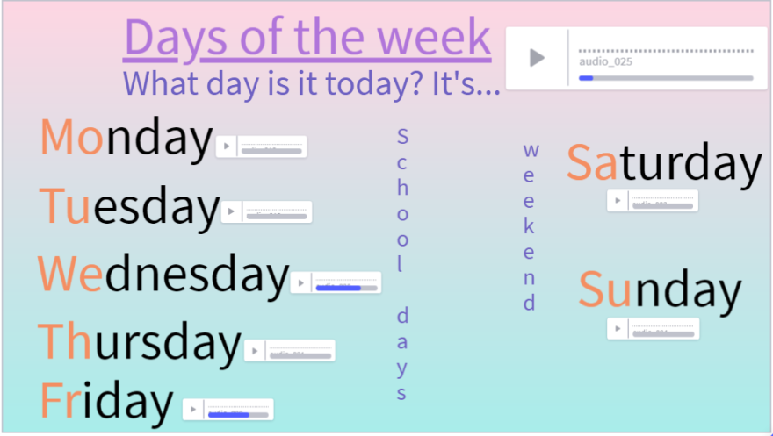
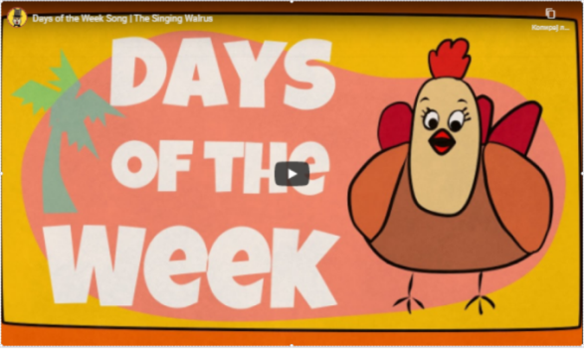
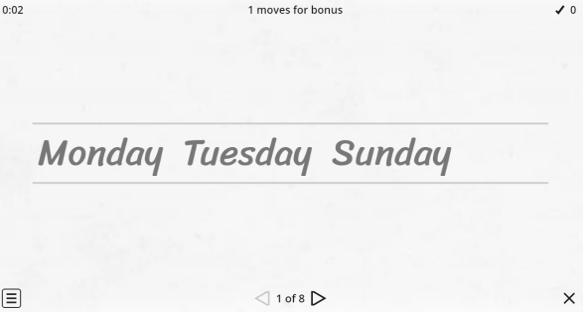
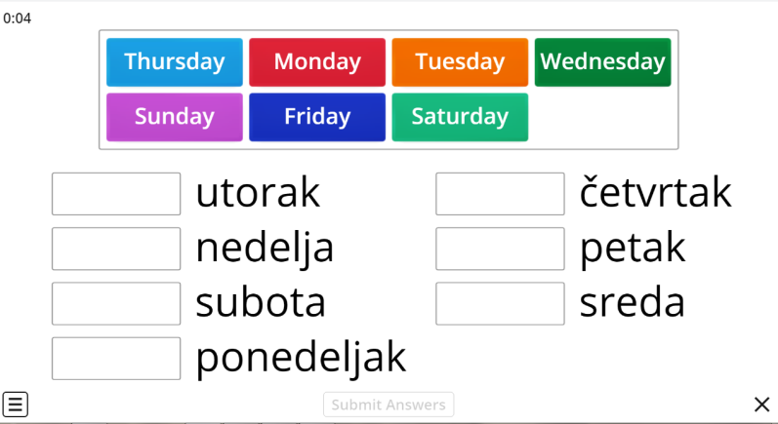
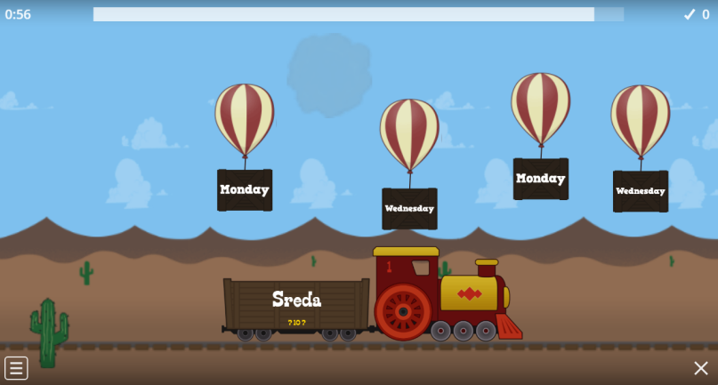
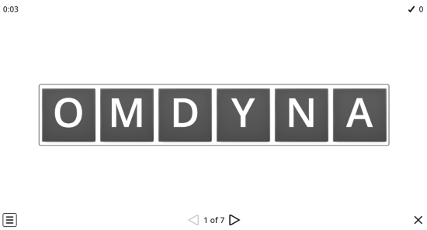
Seasons, weather, days of the week
ff
*Sledećeg časa dodala sam nekoliko slajdova, najpre pesmicu za učenje dana u nedelji, u kojoj
osim pevanja deca su animirana i tako čto se pesmica peva svaki put različito-tiho, glasno, brzo, sporo ...
*Sledi slajd kome, opet, mogu da se vrate svaki put kada zaborave kako se reči izgovaraju i da pogledaju kako se pišu. Oni su slušali više puta i ponavljali reči a postavila sam i pitanje koja je to reč koja je zajednička i u izgovoru i u pisanju svih dana kao i koja je reč suprotna toj reči. I pitanje: Koji je dan danas? (What day is it today?). Odgovore su mi slali audio porukama na viber grupi i svi su , naravno uočili da je to DAY a njoj suprotna NIGHT (učili smo ranije kada smo učili delove dana kao i dnevne i noćne životinje). A svako je i izgovorio rečenicu Today is....pa dan kada su mi poruku poslali. Nakon ovog slajda slede naravno nove igrice za vežbanje dana u nedelji...
Order the days
A Song
Anagram
Match
Pop the balloon

Slide 10
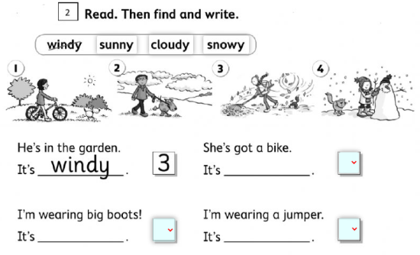
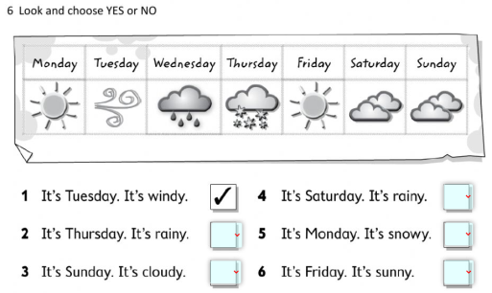
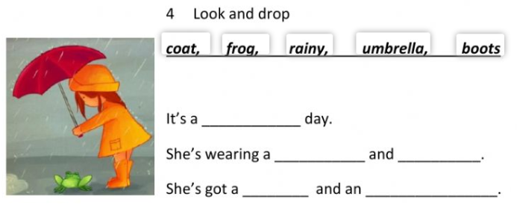
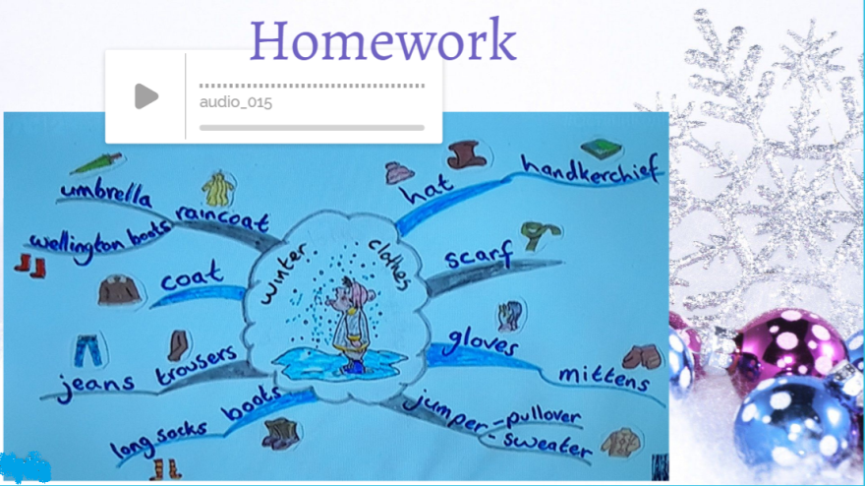
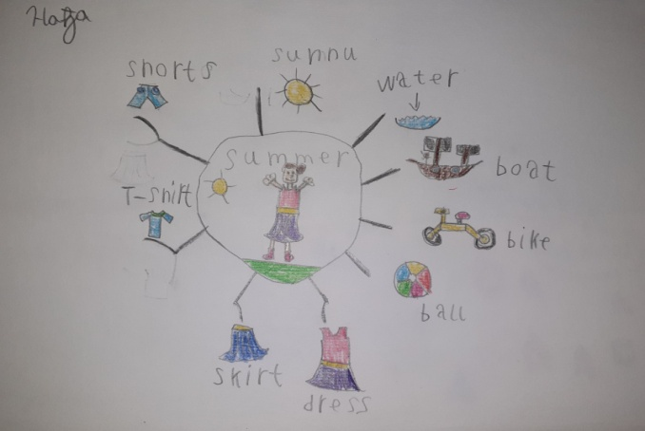
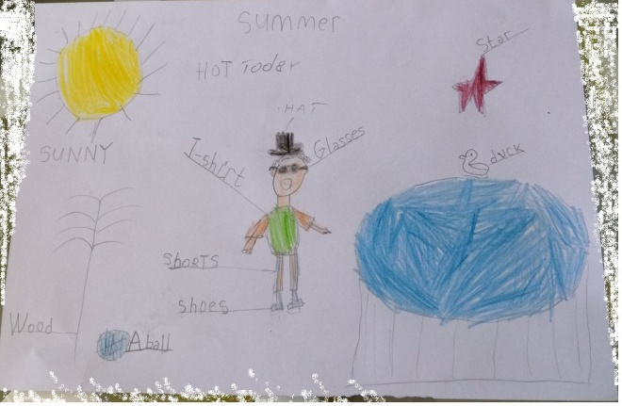
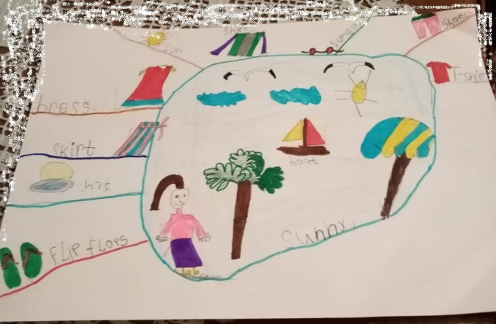
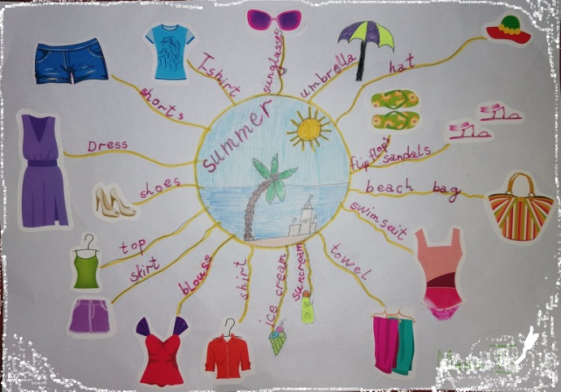
Seasons, weather, days of the week
ff
*Na liveworksheets alatu napravila sam interaktivni nastavni listić koji sam putem
personalizovanog linka (custom link) poslala svakom detetu posebno a njihovi odgovori su automatski
stigli na moj meil kako bih proverila kako su ovu oblast savladali. Svi su dobili povratnu informaciju. Liveworksheets
*Za finalni domaći zadatak dobili su primer mape uma koji je bio na RTS času i moje audio uputstvo kako da naprave svoju mapu uma i da im središnji pojam bude jedno godišnje doba a da je prošire koristeći sve reči koje ih asociraju na to godišnje doba a ne samo odeću. Radovi su bili divni i od njih ćemo napraviti pano kada krenemo sledeće godine u školu a možda i dodati neku novu reč...

